Slide 1

NIO
讲师：宋红康
新浪微博：尚硅谷-宋红康

Slide 2
主要内容
Java NIO 概述
Java NIO.2 之Path、Paths 与 Files 的使用
自动资源管理
缓冲区(Buffer)
通道(Channel)与文件通道(FileChannel)
字符集(Charset)
NIO 的非阻塞式网络通信
选择器(Selector)
SocketChannel、ServerSocketChannel、DatagramChannel
管道(Pipe)

Slide 3
1 - Java NIO 概述

Slide 4
Java NIO 概述
Java NIO (New IO，Non-Blocking IO)是从Java 1.4版本开始引入的一套新的IO API，可以替代标准的Java IO API。NIO与原来的IO有同样的作用和目的，但是使用的方式完全不同，NIO支持面向缓冲区的、基于通道的IO操作。NIO将以更加高效的方式进行文件的读写操作。

Slide 5
NIO.2
随着 JDK 7 的发布，Java对NIO进行了极大的扩展，增强了对文件处理和文件系统特性的支持，以至于我们称他们为 NIO.2。因为 NIO 提供的一些功能，NIO已经成为文件处理中越来越重要的部分。

Slide 6
2 – NIO.2 之 Path、Paths、Files的使用

Slide 7
Path、Paths和Files核心API
早期的java只提供了一个File类来访问文件系统，但File类的功能比较有限，所提供的方法性能也不高。而且，大多数方法在出错时仅返回失败，并不会提供异常信息。
NIO. 2为了弥补这种不足，引入了Path接口，代表一个平台无关的平台路径，描述了目录结构中文件的位置。Path可以看成是File类的升级版本，实际引用的资源也可以不存在。
在以前IO操作都是这样写的:
import java.io.File;
File file = new File("index.html");
但在Java7 中，我们可以这样写：
import java.nio.file.Path;
import java.nio.file.Paths;
Path path = Paths.get("index.html");

Slide 8
Path、Paths和Files核心API
同时，NIO.2还提供了Files、Paths工具类，Files包含了大量静态的工具方法来操作文件；Paths则包含了两个返回Path的静态工厂方法。
Paths 类提供的静态 get() 方法用来获取 Path 对象：
static Path get(String first, String … more) : 用于将多个字符串串连成路径
static Path get(URI uri): 返回指定uri对应的Path路径

Slide 9
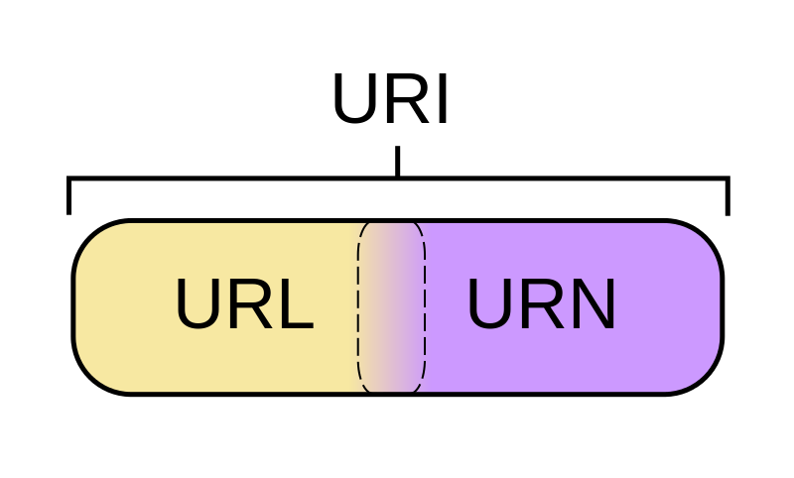
URI、URL和URN的区别
URI，是uniform resource identifier，统一资源标识符，用来唯一的标识一个资源。而URL是uniform resource locator，统一资源定位符，它是一种具体的URI，即URL可以用来标识一个资源，而且还指明了如何locate这个资源。而URN，uniform resource name，统一资源命名，是通过名字来标识资源，比如mailto:java-net@java.sun.com。也就是说，URI是以一种抽象的，高层次概念定义统一资源标识，而URL和URN则是具体的资源标识的方式。URL和URN都是一种URI。
在Java的URI中，一个URI实例可以代表绝对的，也可以是相对的，只要它符合URI的语法规则。而URL类则
不仅符合语义，还包含了定位该资源的信息，
因此它不能是相对的。

Slide 10
Path接口
Path 常用方法：
String toString() ： 返回调用 Path 对象的字符串表示形式
boolean startsWith(String path) : 判断是否以 path 路径开始
boolean endsWith(String path) : 判断是否以 path 路径结束
boolean isAbsolute() : 判断是否是绝对路径
Path getParent() ：返回Path对象包含整个路径，不包含 Path 对象指定的文件路径
Path getRoot() ：返回调用 Path 对象的根路径
Path getFileName() : 返回与调用 Path 对象关联的文件名
Path getName(int idx) : 返回指定索引位置 idx 的路径名称
int getNameCount() : 返回Path 根目录后面元素的数量
Path toAbsolutePath() : 作为绝对路径返回调用 Path 对象
Path resolve(Path p) :合并两个路径，返回合并后的路径对应的Path对象
File toFile(): 将Path转化为File类的对象

Slide 11
Files 类
java.nio.file.Files 用于操作文件或目录的工具类。
Files常用方法：
Path copy(Path src, Path dest, CopyOption … how) : 文件的复制
Path createDirectory(Path path, FileAttribute<?> … attr) : 创建一个目录
Path createFile(Path path, FileAttribute<?> … arr) : 创建一个文件
void delete(Path path) : 删除一个文件，如果不存在，执行报错
void deleteIfExists(Path path) : Path对应的文件如果存在，执行删除
Path move(Path src, Path dest, CopyOption…how) : 将 src 移动到 dest 位置
long size(Path path) : 返回 path 指定文件的大小

Slide 12
Files 类
Files常用方法：用于判断
boolean exists(Path path, LinkOption … opts) : 判断文件是否存在
boolean isDirectory(Path path, LinkOption … opts) : 判断是否是目录
boolean isRegularFile(Path path, LinkOption … opts) : 判断是否是文件
boolean isHidden(Path path) : 判断是否是隐藏文件
boolean isReadable(Path path) : 判断文件是否可读
boolean isWritable(Path path) : 判断文件是否可写
boolean notExists(Path path, LinkOption … opts) : 判断文件是否不存在
Files常用方法：用于操作内容
SeekableByteChannel newByteChannel(Path path, OpenOption…how) : 获取与指定文件的连接，how 指定打开方式。
DirectoryStream<Path> newDirectoryStream(Path path) : 打开 path 指定的目录
InputStream newInputStream(Path path, OpenOption…how):获取 InputStream 对象
OutputStream newOutputStream(Path path, OpenOption…how) : 获取 OutputStream 对象

Slide 13
3 - 自动资源管理

Slide 14
自动资源管理
Java 7 增加了一个新特性，该特性提供了另外一种管理资源的方式，这种方式能自动关闭文件。这个特性有时被称为自动资源管理(Automatic Resource Management, ARM)， 该特性以 try 语句的扩展版为基础。自动资源管理主要用于当不再需要文件（或其他资源）时，可以防止无意中忘记释放它们。

Slide 15
自动资源管理
自动资源管理基于 try 语句的扩展形式：
try(需要关闭的资源声明){
//可能发生异常的语句
}catch(异常类型 变量名){
//异常的处理语句
}
……
finally{
//一定执行的语句
}
当 try 代码块结束时，自动释放资源。因此不需要显示的调用 close() 方法。该形式也称为“带资源的 try 语句”。
注意：
①try 语句中声明的资源被隐式声明为 final ，资源的作用局限于带资源的 try 语句
②可以在一条 try 语句中管理多个资源，每个资源以“;” 隔开即可。
③需要关闭的资源，必须实现了 AutoCloseable 接口或其子接口 Closeable

Slide 16
4 - 缓冲区(Buffer)

Slide 17
Java NIO 与 IO 的主要区别
IO | NIO
面向流(Stream Oriented)：单向的 | 面向缓冲区(Buffer Oriented)：通道是单向的，也可以是双向的
阻塞IO(Blocking IO) | 非阻塞IO(Non Blocking IO)
(无) | 选择器(Selectors)
Notes:
通道可以是单向的也可以是双向的。一个Channel类可能实现定义read()方法的ReadableByteChannel接口，而另一个Channel类也许实现WritableByteChannel接口以提供write()方法。实现这两种接口其中之一的类都是单向的，只能在一个方向上传输数据。如果一个类同时实现这两个接口，那么它是双向的，可以双向传输数据，比如：ByteChannel。

Slide 18
缓冲区和通道
Java NIO系统的核心在于：通道(Channel)和缓冲区(Buffer)。通道表示IO源打开到 IO 设备(例如：文件、套接字)的连接。若需要使用 NIO 系统，需要获取用于连接 IO 设备的通道以及用于容纳数据的缓冲区。然后操作缓冲区，对数据进行处理。
简而言之，Channel 负责传输， Buffer 负责存储数据

Slide 19
缓冲区 (Buffer)
缓冲区(Buffer)：一个用于特定基本数据类型(除boolean型外)的容器，底层使用数组存储。由 java.nio 包定义的，所有缓冲区都是 Buffer 抽象类的子类。
Java NIO 中的 Buffer 主要用于与 NIO 通道(Channel)进行交互，数据是从通道读入缓冲区，从缓冲区写入通道中的。

Slide 20
I O
输入流
磁盘、网络
程序
输出流

Slide 21
NIO
磁盘、网络
程序
通道
缓冲区

Slide 22
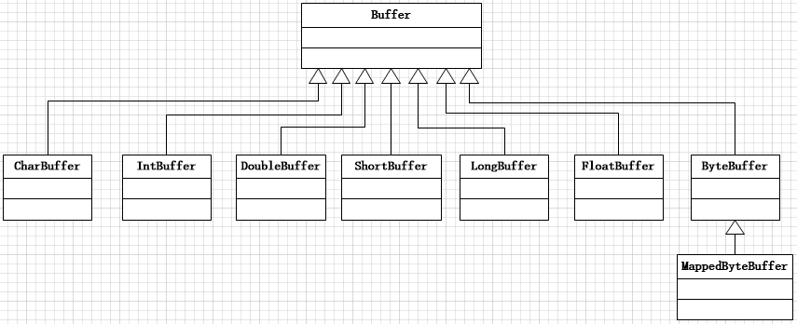
缓冲区(Buffer)
Buffer 就像一个数组，可以保存多个相同类型的数据。根据数据类型不同(boolean 除外) ，有以下 Buffer 常用子类：
上述 Buffer 类 他们都采用相似的方法进行管理数据，只是各自管理的数据类型不同而已。都是通过各自类的如下方法获取一个 Buffer 对象：
static XxxBuffer allocate(int capacity) : 创建一个容量为 capacity 的 XxxBuffer 对象

Slide 23
缓冲区的基本属性
容量 (capacity) ：表示 Buffer 最大数据容量，一旦声明后，不能更改。通过Buffer中的capacity()获取。缓冲区capacity不能为负。
限制 (limit)：第一个不应该读取或写入的数据的索引，即位于 limit 后的数据不可读写。通过Buffer中的limit()获取。缓冲区的limit不能为负，并且不能大于其capacity。
位置 (position)：当前要读取或写入数据的索引。通过Buffer中的position()获取。缓冲区的position不能为负，并且不能大于其limit。
标记 (mark)：标记是一个索引，通过 Buffer 中的 mark() 方法将mark标记为当前position位置。 之后可以通过调用 reset() 方法将 position恢复到标记的mark处。
标记、位置、限制、容量遵守以下不变式：
0 <= mark <= position <= limit <= capacity

Slide 24
缓冲区的数据基本操作
Buffer 所有子类提供了两个用于数据操作的方法：
put(Xxx xxx) 与 get() 方法
以ByteBuffer类为例：
放入数据到 Buffer 中
put(byte b)：将给定单个字节写入缓冲区的当前位置
put(byte[] src)：将 src 中的字节写入缓冲区的当前位置
put(int index, byte b)：将指定字节写入缓冲区的索引位置(不会移动 position)
获取 Buffer 中的数据
get() ：读取单个字节
get(byte[] dst)：批量读取多个字节到 dst 中
get(int index)：读取指定索引位置的字节(不会移动 position)

Slide 25
尚未读写区域
通过 allocate(10)分配容量为10的缓冲区
将要读写区域 |  |  |  |  |  |  |  |  |  | 无法读写区域
pasition = 0
capacity = 10
limit = 10
已经读写区域
尚未读写区域
通过 put() 写入 5 个(byte、char)数据到缓冲区
 |  |  |  |  | 将要读写区域 |  |  |  |  | 无法读写区域
pasition = 5
capacity = 10
limit = 10
可读区域
尚未读写区域
通过 flip() 切换读取数据模式
将要读写区域 |  |  |  |  |  |  |  |  |  | 无法读写区域
capacity = 10
pasition = 0
limit = 5
可读区域
尚未读写区域
通过 get()读取缓冲区的数据
将要读写区域 |  |  |  |  |  |  |  |  |  | 无法读写区域
pasition = 1
limit = 5
capacity = 10

Slide 26
Buffer 的其它常用方法
方 法 | 描 述
Buffer flip() | 将limit设置为当前position，将position设置为 0,mark设置为-1
Buffer rewind() | 将position设为为 0， mark设为-1。可重复读
Buffer clear() | 将limit设为capacity,将position设为0，并将mark设为-1。数据没有清空
Buffer mark() | 对缓冲区设置mark
Buffer reset() | 将位置 position 转到以前设置的 mark 所在的位置
boolean hasRemaining() | 判断缓冲区中是否还有元素
int remaining() | 返回 position 和 limit 之间的元素个数
Xxx[] array() | 返回XxxBuffer底层的Xxx数组
int capacity() | 返回 Buffer 的 capacity 大小
int limit() | 返回 Buffer 的界限(limit) 的位置
Buffer limit(int n) | 将设置缓冲区界限为 n, 并返回一个具有新 limit 的缓冲区对象
int position() | 返回缓冲区的当前位置 position
Buffer position(int n) | 将设置缓冲区的当前位置为 n , 并返回修改后的 Buffer 对象

Slide 27
直接与非直接缓冲区
字节缓冲区要么是直接的，要么是非直接的。如果为直接字节缓冲区，则 Java 虚拟机会尽最大努力直接在此缓冲区上执行本机 I/O 操作。也就是说，在每次调用基础操作系统的一个本机 I/O 操作之前（或之后），虚拟机都会尽量避免将缓冲区的内容复制到中间缓冲区中（或从中间缓冲区中复制内容）。
直接字节缓冲区可以通过调用ByteBuffer的 allocateDirect() 工厂方法来创建。此方法返回的缓冲区进行分配和取消分配所需成本通常高于非直接缓冲区。直接缓冲区的内容可以驻留在常规的垃圾回收堆之外，因此，它们对应用程序的内存需求量造成的影响可能并不明显。所以，建议将直接缓冲区主要分配给那些易受基础系统的本机 I/O 操作影响的大型、持久的缓冲区。一般情况下，最好仅在直接缓冲区能在程序性能方面带来明显好处时分配它们。
直接字节缓冲区还可以通过 FileChannel 的 map() 方法 将文件区域直接映射到内存中来创建。该方法返回ByteBuffer的子类：MappedByteBuffer 。Java 平台的实现有助于通过 JNI 从本机代码创建直接字节缓冲区。如果以上这些缓冲区中的某个缓冲区实例指的是不可访问的内存区域，则试图访问该区域不会更改该缓冲区的内容，并且将会在访问期间或稍后的某个时间导致抛出不确定的异常。
字节缓冲区是直接缓冲区还是非直接缓冲区可通过调用其 isDirect() 方法来确定。提供此方法是为了能够在性能关键型代码中执行显式缓冲区管理。

Slide 28
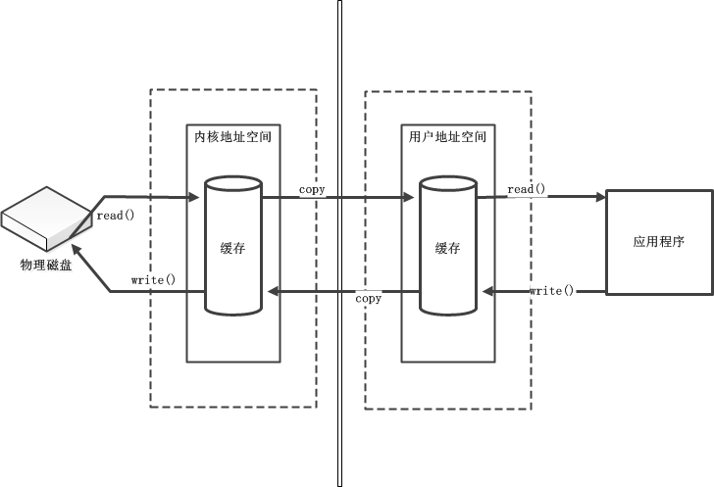
非直接缓冲区
OS
JVM

Slide 29
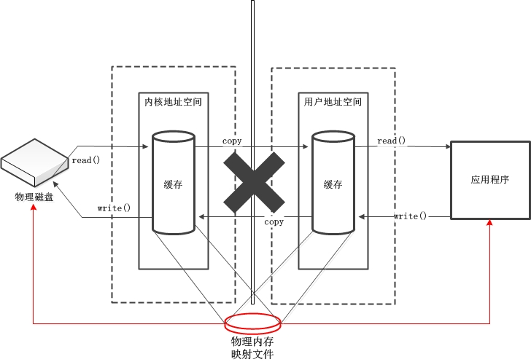
直接缓冲区
OS
JVM

Slide 30
5 - 通道(Channel)与文件通道(FileChannel)

Slide 31
通道 (Channel)
通道 (Channel)：由 java.nio.channels 包定义的。
Channel 表示 IO 源与目标节点打开的连接。
Channel 类似于传统的“流”。只不过 Channel 本身不能直接存储数据，Channel 只能与 Buffer 进行交互。

Slide 32
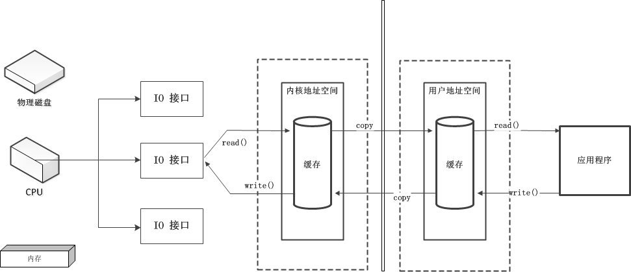
通道 (Channel)

Slide 33
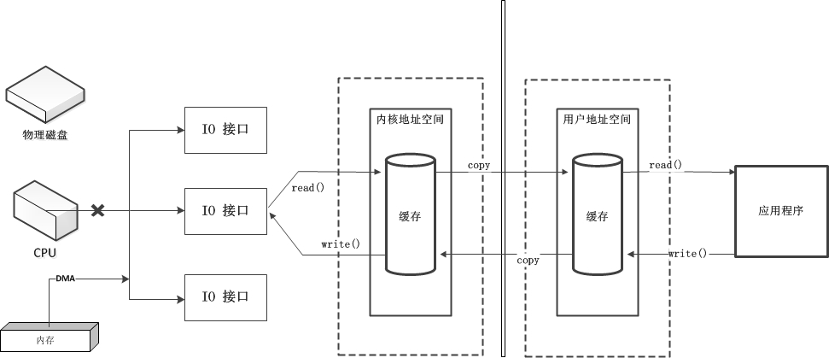
通道 (Channel)
DMA(Direct Memory Access，直接内存存取器)

Slide 34
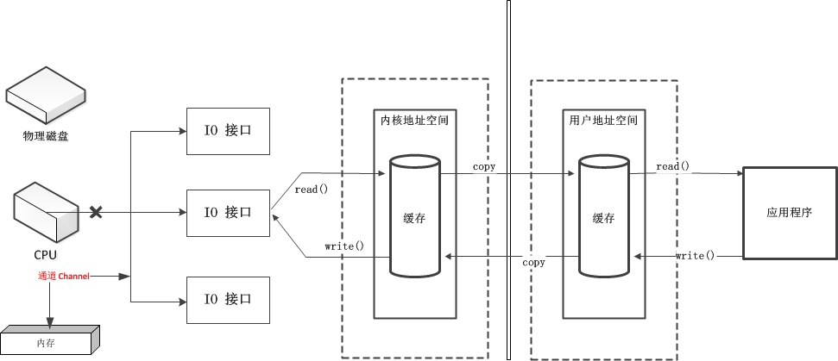
通道 (Channel)
Channel:专门用于IO

Slide 35
通道 (Channel)
Java 为 Channel 接口提供的最主要实现类如下：
FileChannel：用于读取、写入、映射和操作文件的通道
SocketChannel：通过 TCP 读写网络中的数据
ServerSocketChannel：可以监听新进来的 TCP 连接，对每一个新进来的连接都会创建一个SocketChannel
DatagramChannel：通过 UDP 读写网络中的数据通道

Slide 36
获取通道的三种方式
获取通道的一种方式：对支持通道的对象调用 getChannel() 方法。支持通道的类如下：
FileInputStream
FileOutputStream
RandomAccessFile
Socket
ServerSocket
DatagramSocket
获取通道的其他方式：(JDK 1.7新增)
通过XxxChannel的静态方法 open() 打开并返回指定的XxxChannel。
使用 Files 工具类的静态方法 newByteChannel() 获取字节通道
FileChannel
SocketChannel
ServerSocketChannel
DatagramChannel
Notes:
虽然FileChannel既可以读取、也可以写入，但FileInputStream获取的FileChannel只能读，FileOutputStream获取的FileChannel只能写。RandomAccessFile获取的FileChannel是只读的还是读写的Channel，取决于RandomAccessFile打开文件的模式。

Slide 37
FileChannel 的常用方法
方 法 | 描 述
int read(ByteBuffer dst) | 从 Channel 中读取数据到 ByteBuffer
long read(ByteBuffer[] dsts) | 将 Channel 中的数据“分散”到 ByteBuffer[]
int write(ByteBuffer src) | 将 ByteBuffer 中的数据写入到 Channel
long write(ByteBuffer[] srcs) | 将 ByteBuffer[] 中的数据“聚集”到 Channel
MappedByteBuffer map(MapMode mode,long position,long size) | 将Channel对应的部分或全部数据映射到ByteBuffer
long position() | 返回此通道的文件位置
FileChannel position(long p) | 设置此通道的文件位置
long size() | 返回此通道的文件的当前大小
FileChannel truncate(long s) | 将此通道的文件截取为给定大小
void force(boolean metaData) | 强制将所有对此通道的文件更新写入到存储设备中

Slide 38


通道的数据传输
从 Channel 读取数据到 Buffer
例如：
将 Buffer 中数据写入 Channel
例如：

Slide 39
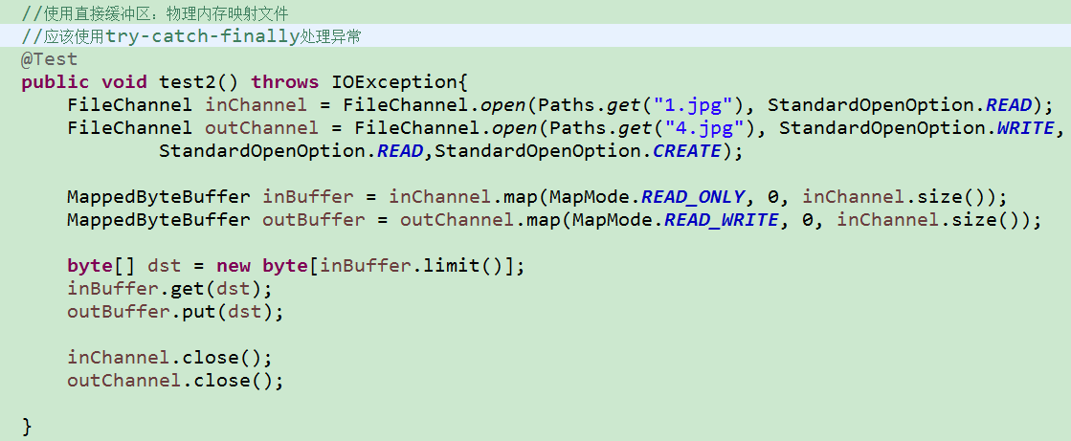
使用直接缓冲区：物理内存映射文件

Slide 40
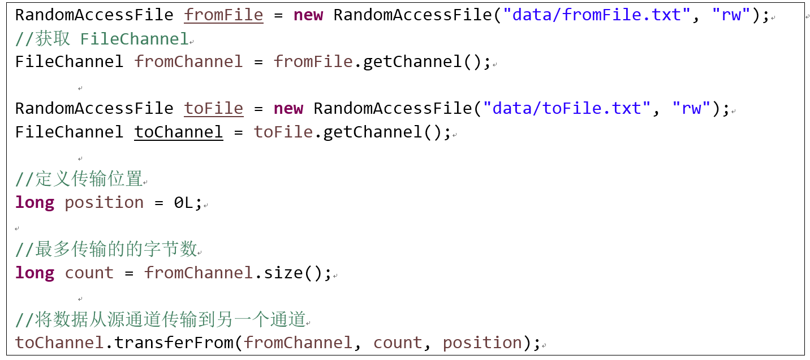
transferFrom()
将数据从源通道传输到其他 Channel 中：

Slide 41
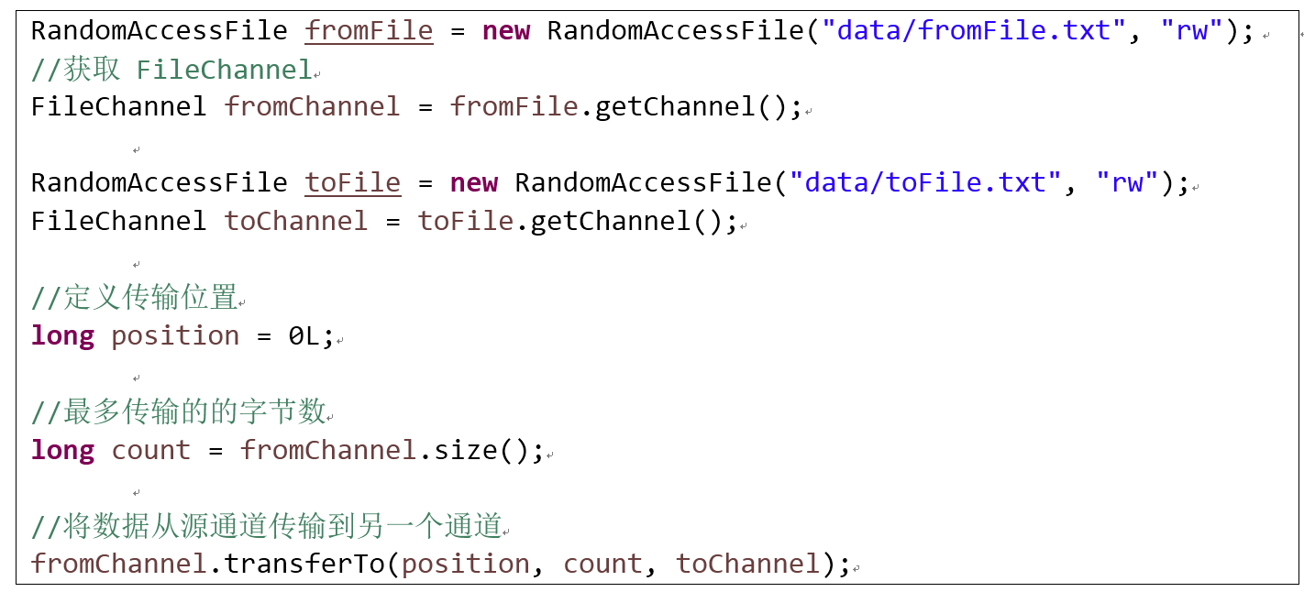
transferTo()
将数据从源通道传输到其他 Channel 中：

Slide 42
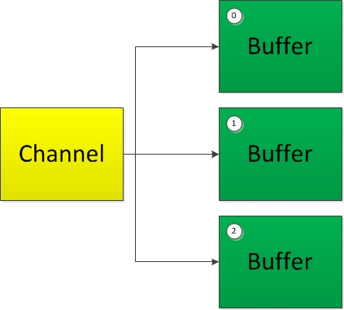
分散(Scatter)读取和聚集(Gather)写入
分散读取（Scattering Reads）是指从 Channel 中读取的数据“分散”到多个 Buffer 中。
注意：按照缓冲区的顺序，从 Channel 中读取的数据依次将 Buffer 填满。

Slide 43
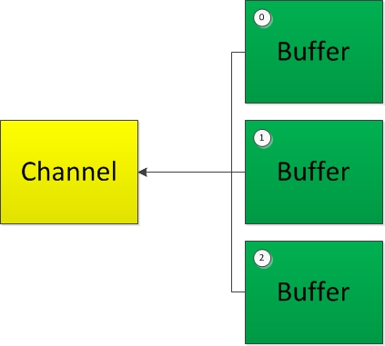
分散(Scatter)读取和聚集(Gather)写入
聚集写入（Gathering Writes）是指将多个 Buffer 中的数据“聚集”到 Channel。
注意：按照缓冲区的顺序，写入 position 和 limit 之间的数据到 Channel 。

Slide 44
6 – 字符集(Charset)

Slide 45
在java.nio.charset包中共提供了Charset。向ByteBuffer中存放数据时需要考虑字符集的编码方式，从中读取时需要考虑字符集的解码。要读和写文本需要分别使用CharsetDecoder（解码器）和CharsetEncoder（编码器）。
如何得到一个CharSet？
在JDK源码中提供如下静态方法得到一个CharSet实例：
CharSet cs = CharSet.forName(“编码方式”);
如何使用CharSet？
得到一个CharSet实例后，我们需要创建一个编码器和一个解码器，使用下面方法进行创建：
CharSetDecoder decoder = cs.newDecoder();
CharSetEncoder encoder = cs.newEncoder();
接着我们把ByteBuffer传递给decoder进行编码，返回一个CharBuffer：
CharBuffer cb = decoder.decode(inputData);
然后我们可以使用encoder进行解码返回一个ByteBuffer：
ByteBuffer outputData = encoder.encode(cb);

Slide 46
7 - NIO的非阻塞式网络通信

Slide 47
阻塞式与非阻塞式
传统的 IO 流都是阻塞式的。也就是说，当一个线程调用 read() 或 write() 时，该线程被阻塞，直到有一些数据被读取或写入。该线程在此期间不能执行其他任务。因此，在完成网络通信进行 IO 操作时，由于线程会阻塞，所以服务器端必须为每个客户端都提供一个独立的线程进行处理，当服务器端需要处理大量客户端时，性能急剧下降。
Java NIO 是非阻塞模式的。当线程从某通道进行读写数据时，若没有数据可用时，该线程可以进行其他任务。线程通常将非阻塞 IO 的空闲时间用于在其他通道上执行 IO 操作，所以单独的线程可以管理多个输入和输出通道。因此，NIO 可以让服务器端使用一个或有限几个线程来同时处理连接到服务器端的所有客户端。

Slide 48
IO单线程阻塞式访问网络Server
Client-1
Server
用户地址空间
read()/write()
…
内核地址空间
Client-n
等待

Slide 49
IO多线程阻塞式访问网络Server
Client-1
read()/write()
Server
用户地址空间
…
…
内核地址空间
Client-n
read()/write()

Slide 50
NIO非阻塞式访问网络Server
Client-1
Server
Channel
用户地址空间
准备就绪
Selector
选择器
…
…
…
内核地址空间
Client-n

Slide 51
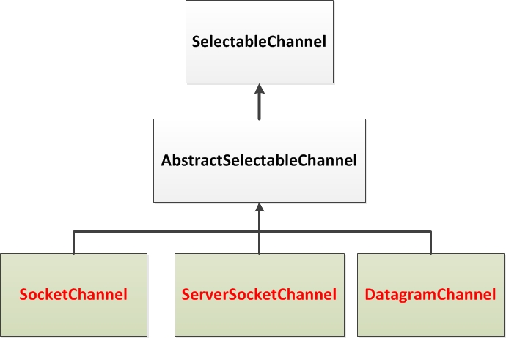
选择器 (Selector)
选择器(Selector) 是 SelectableChannel 对象的多路复用器，Selector 可以同时监控多个 SelectableChannel 的 IO 状况，也就是说，利用 Selector 可使一个单独的线程管理多个 Channel。Selector 是非阻塞 IO 的核心。
SelectableChannel 的结构如右图：

Slide 52
SocketChannel
Java NIO中的SocketChannel是一个连接到TCP网络套接字的通道。
操作步骤：
打开 SocketChannel
读写数据
关闭 SocketChannel
Notes:
SocketChannel socketChannel = SocketChannel.open(
new InetSocketAddress(InetAddress.getByName("127.0.0.1"), 9090));
切换非阻塞模式
socketChannel.configureBlocking(false);
在服务器端：
socketChannel.register(selector, SelectionKey.OP_READ);

Slide 53
SocketChannel
Java NIO中的 ServerSocketChannel 是一个可以监听新进来的TCP连接的通道，就像标准IO中的ServerSocket一样。
Notes:
ServerSocketChannel serverSocketChannel = ServerSocketChannel.open();
serverSocketChannel.bind(new InetSocketAddress(9090));
SocketChannel socketChannel = serverSocketChannel.accept();
切换非阻塞模式
serverSocketChannel.configureBlocking(false);
serverSocketChannel.bind(new InetSocketAddress(9898));
serverSocketChannel.register(selector, SelectionKey.OP_ACCEPT);
socketChannel.configureBlocking(false);

Slide 54
DatagramChannel
Java NIO中的DatagramChannel是一个能收发UDP包的通道。
操作步骤：
打开 DatagramChannel
接收/发送数据

Slide 55
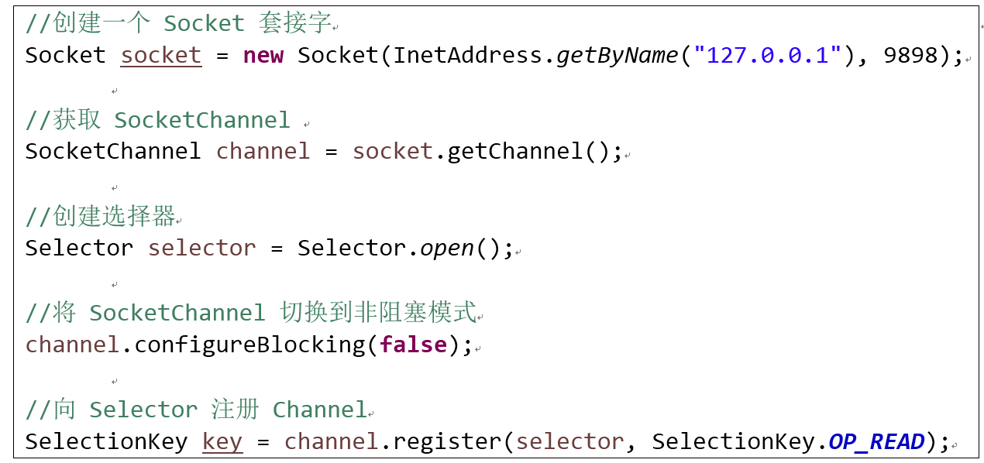
选择器(Selector)的应用
创建 Selector ：通过调用 Selector.open() 方法创建一个 Selector。
向选择器注册通道：SelectableChannel.register(Selector sel, int ops)

Slide 56
Selector 的常用方法
方 法 | 描 述
int select() | 监控所有注册的Channel，当它们中间有需要处理的 IO 操作时，该方法返回，并将对应得的 SelectionKey 加入被选择的 SelectionKey 集合中，该方法返回这些 Channel 的数量。
selectedKeys() | 被选择的 SelectionKey 集合。返回此Selector的已选择键集
Set<SelectionKey> keys() | 所有的 SelectionKey 集合。代表注册在该Selector上的Channel
int select(long timeout) | 可以设置超时时长的 select() 操作
int selectNow() | 执行一个立即返回的 select() 操作，该方法不会阻塞线程
Selector wakeup() | 使一个还未返回的 select() 方法立即返回
void close() | 关闭该选择器

Slide 57
选择键(SelectionKey)
当调用 register(Selector sel, int ops) 将通道注册选择器时，选择器对通道的监听事件，需要通过第二个参数 ops 指定。
可以监听的事件类型（可使用 SelectionKey 的四个常量表示）：
读 : SelectionKey.OP_READ （1）
写 : SelectionKey.OP_WRITE （4）
连接 : SelectionKey.OP_CONNECT （8）
接收 : SelectionKey.OP_ACCEPT （16）
若注册时不止监听一个事件，则可以使用“位或”操作符连接。
例：

Slide 58
选择键(SelectionKey)
SelectionKey：表示 SelectableChannel 和 Selector 之间的注册关系。每次向Selector注册Channel时就会选择一个事件(选择键)。选择键包含两个表示为整数值的操作集。操作集的每一位都表示该键的通道所支持的一类可选择操作。
方 法 | 描 述
boolean isAcceptable() | 检测 Channel 中接收是否就绪
boolean isReadable() | 检测 Channal 中读事件是否就绪
boolean isWritable() | 检测 Channal 中写事件是否就绪
SelectableChannel channel() | 获取注册通道
int interestOps() | 获取感兴趣事件集合
int readyOps() | 获取通道已经准备就绪的操作的集合
Selector selector() | 返回选择器
boolean isConnectable() | 检测 Channel 中连接是否就绪

Slide 59
8 – 管道(Pipe)

Slide 60
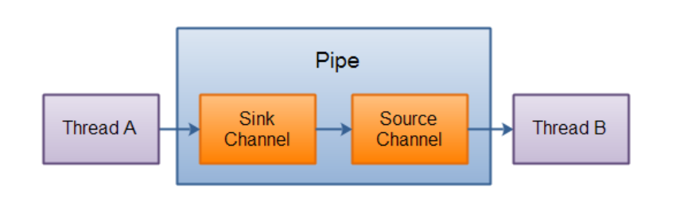
管道 (Pipe)
Java NIO 管道是2个线程之间的单向数据连接。Pipe有一个source通道和一个sink通道。数据会被写到sink通道，从source通道读取。

Slide 61
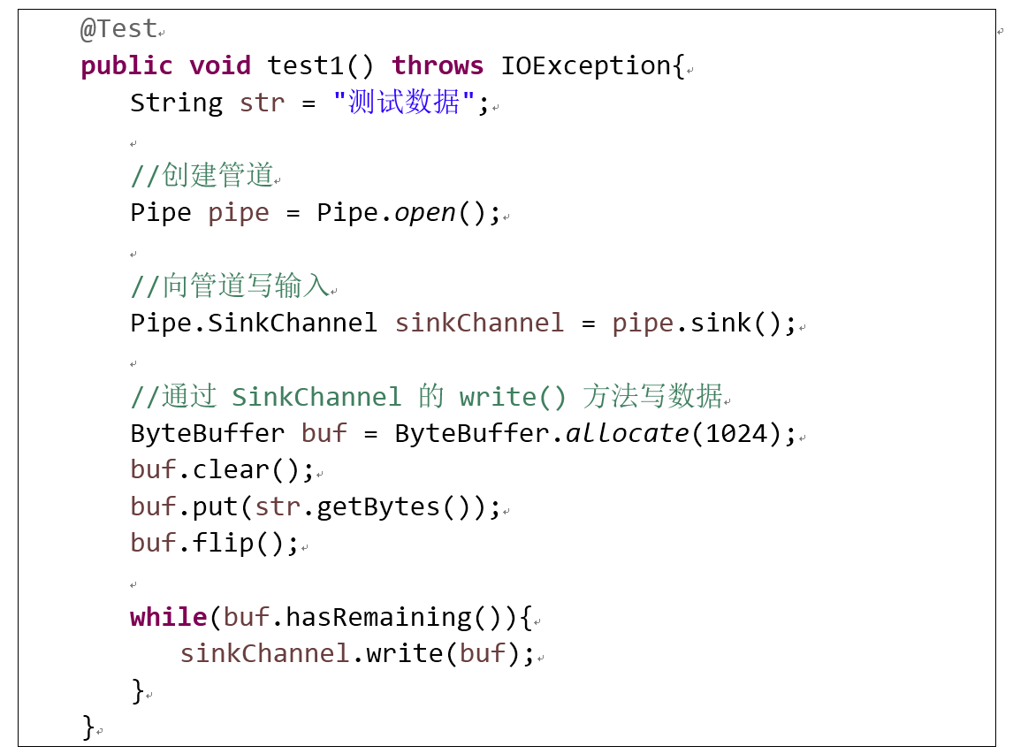
向管道写数据

Slide 62
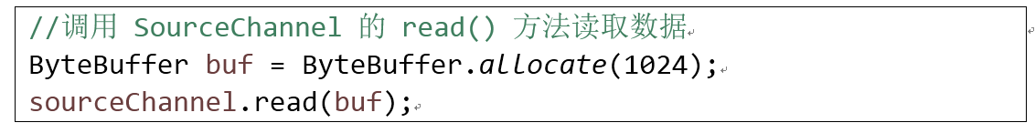
从管道读取数据
读取管道的数据，需要访问source通道。
调用source通道的read()方法来读取数据

Slide 63


